Slide 1
Conceito de sistema
O que são Sistemas?

Slide 2
Teoria Geral dos Sistemas
A Teoria Geral dos Sistema -T.G.S. Surgiu quando o Biólogo austríaco K. L. Bertalanfy (1901-1972)
A teoria de sistemas estuda a organização abstrata de fenômenos, independente de sua formação e configuração presente. Investiga todos os princípios comuns a todas as entidades complexas, e modelos que podem ser utilizados para a sua descrição.
“O Organismo é um todo maior que a soma das partes”

Slide 3
Sistemas - Conceito
O Sistema é um conjunto de partes interagentes e interdependentes que, conjuntamente, formam um todo unitário com determinado objetivo e efetuam determinada função (OLIVEIRA, 2002, p. 35).
Sistema pode ser definido como um conjunto de elementos interdependentes que interagem com objetivos comuns formando um todo, e onde cada um dos elementos componentes comporta-se, por sua vez, como um sistema cujo resultado é maior do que o resultado que as unidades poderiam ter se funcionassem independentemente. Qualquer conjunto de partes unidas entre si pode ser considerado um sistema, desde que as relações entre as partes e o comportamento do todo sejam o foco de atenção (ALVAREZ, 1990, p.17).
Sistema é um conjunto de partes coordenadas, formando um todo complexo ou unitário.

Slide 4
Sistemas
Estas definições são abrangentes e tenho certeza que é familiar para vocês em variedades imensa de assuntos como Sistemas diversos de serviços tecnológicos, como sistemas que nos cercam até mesmo na natureza quando aprendemos sobre o sistema solar, até mesmo no que nos deixa enfraquecido no se trata do sistema político brasileiro e até mesmo dentro do nosso corpo como sistema nervoso, digestivo e vai por vários outros tipos de sistemas.

Slide 5
Sistema
Um sistema é um conjunto de elementos ou componentes independentes que interagem para atingir um objetivo.
Os próprios elementos e as relações entre eles determinam como o sistema trabalha

Slide 6
Princípios
Um sistema é maior que a soma de suas partes
A investigação de qualquer parte de um sistema deve ser feita em relação ao todo
Qualquer sistema deve ser visto como um sistema de informações
“O Organismo é um todo maior que a soma das partes”

Slide 7
Conceitos
Limite do sistema: define o sistema e o distingue de qualquer outro e do ambiente
Configuração: define a forma na qual os elementos do sistema estão organizados ou arranjados

Slide 8
Tipos de Sistemas
Quanto a sua constituição:
Sistemas Físicos ou Concretos: Tangíveis -Máquina, Equip. ... - Fácil Mensuração
Sistemas Abstratos ou Conceituais: Intangíveis - Idéias, planos, conceitos... -Difícil Mensuração

Slide 9
Tipos de Sistemas
Sistemas Simples: possui poucos elementos e a relação entre os elementos é simples e direta.
Sistemas Complexos: muitos elementos altamente interconectados (avião).

Slide 10

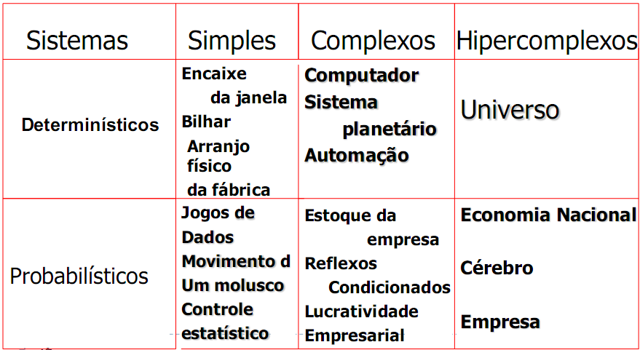
Tipos de Sistemas

Slide 11
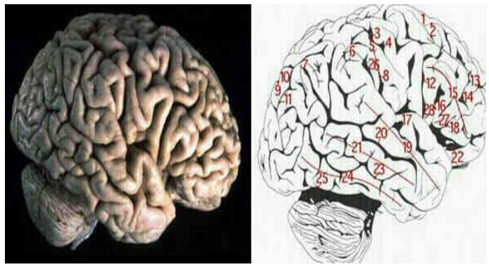
•Sistema Probabilístico Hipercomplexo

Slide 12
Tipos de Sistemas
Quanto a sua natureza:
Sistemas Fechados: Não mantém intercâmbio com o Ambiente. Máquina, Equipamentos, etc.
Sistemas Abertos: Intercâmbio com o Ambiente - Pessoas, Empresas, etc.

Slide 13
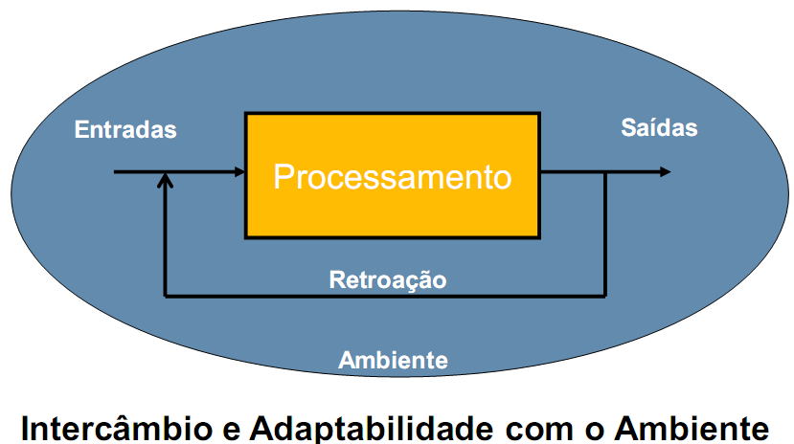
Sistemas Abertos

Slide 14
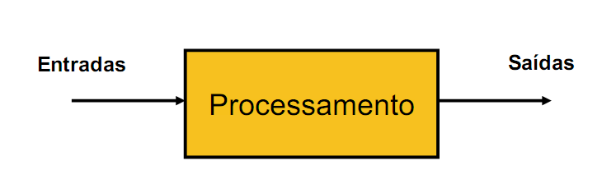
Sistemas Fechados
Não apresentam intercâmbio e adaptabilidade com o Ambiente. São Herméticos a qualquer influência ambiental

Slide 15
Tipos de Sistemas
Quanto a mudança:
Sistemas Estáveis: as mudanças no ambiente provocam poucas mudanças nos sistemas
Sistemas Dinâmicos: mudam rapidamente a respostas no ambiente

Slide 16
Tipos de Sistemas
Quanto ao ambiente:
Sistemas Adaptáveis: mudam de acordo com o ambiente
Sistemas Não adaptáveis: não mudam com as mudanças no ambiente

Slide 17
Tipos de Sistemas
Quanto ao tempo de duração:
Sistemas Permanentes: existe por longo
Período
Sistemas Temporários: curta duração

Slide 18
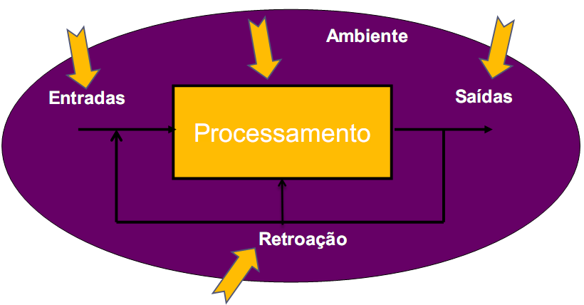
Parâmetros dos Sistemas

Slide 19
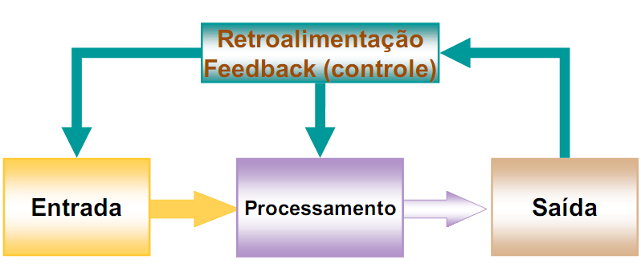
Sistemas e seus componentes

Slide 20
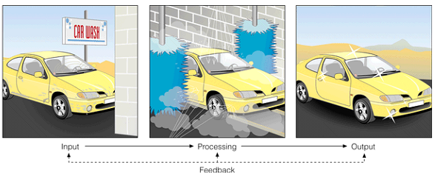
Componentes de um sistema
Componentes de um sistema
Um sistema de quatro componentes:
Entrada
Processamento
Saída
Realimentação ou feddBeack

Slide 21
A Organização como um Sistema Aberto
As Organizações são consideradas Sistemas Abertos pois:
Mantém uma constante interação com o seu ambiente (clientes, fornecedores, concorrentes e entidades reguladoras)
Tem a capacidade de se crescerem, se expandirem e se desenvolverem através do dinâmico intercâmbio e adaptabilidade com o seu ambiente.

Slide 22
A Organização como um Sistema Aberto
As organizações são vistas como um sistema Aberto pois são constituídas por sub-sistemas abertos: As Pessoas. (funcionários)

Slide 23
Características das Organizações como um Sistema Aberto
Comportamento Probabilístico e Não Determinístico:
As Organizações como Partes de uma Sociedade Maior e Constituída de Partes Menores. (Desde a Pessoa até Sociedade de Organizações)
Interdependência das Partes

Slide 24
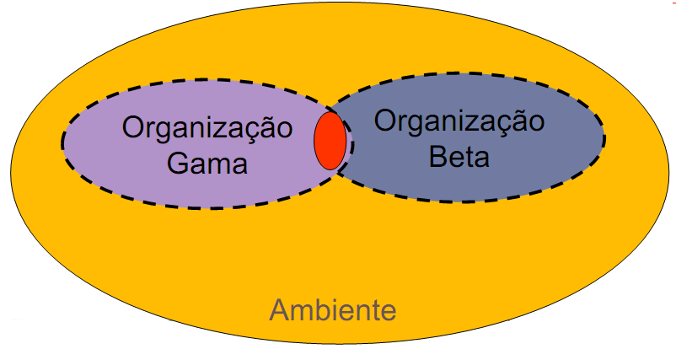
Limites ou Fronteiras

Slide 25
Sistema de Informações
Cada sistema de Informações visa tornar disponível para a administração da Empresa informações de natureza gerencial e operacional, para ser usado nos plano de decisão estratégico, tático e operacional.
Dizemos que uma informação é gerencial, se esse ou o seu objetivo é nos fornecer dados para decisões estratégica e tática. Por outro lado, as informações com objetivo fundamental na parte de operações que são realizadas dizemos que a informação é operacional.

Slide 26
TGS visão piramidal.
Sistema Estratégico
Sistemas Táticos
Sistemas Operacional
Sistemas de Apoio a Decisão
Aplicação Funcional
Vendas Produção Administração
Base do Sistema de Computação
Hardware
Software
Dados e Arquivos
Telecomunicações

Slide 28
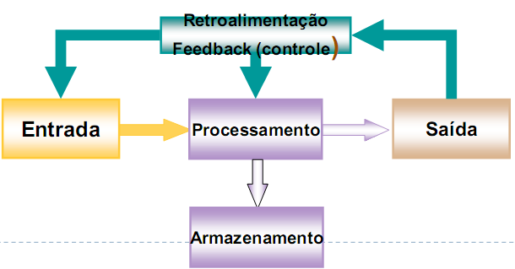
Sistema de informações
Um sistema de informações é uma série de elementos ou componentes inter-relacionados que coletam (entrada), manipulam (processamento) armazenam e disseminam (saída) os dados e informações local ou remotamente e fornecem um mecanismo de feedback

Slide 29
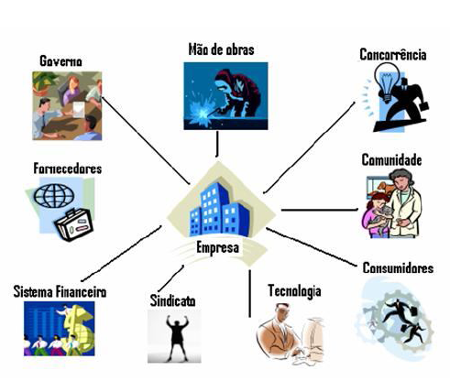
Sistemas de Informação nas Organizações

Slide 30
Hierarquia
O profissional de sistema, organização e métodos devem considerar três níveis na hierarquia
de sistemas:
Sistema - que é exatamente o que estamos aprendendo nesta aula, é uma explosão do ecossistema, ou seja, é uma parte do ecossistema que cuida de uma área específica.
Subsistema – São partes que integram ao sistema, é uma explosão do sistema, ou seja, é uma parte de forma estruturada.
Ecossistema – É o todo, e o sistema é um subsistema do mesmo. É o conjunto de sistemas interligados operacionalmente em funcionamento na entidade

Slide 31
Para que estudar isto?
Pode-se entender melhor o conceito de níveis de sistema na visão de uma analista, organização e métodos quando estiver observando toda a estrutura organizacional de uma empresa é o sistema e quando estiver estudando a atividade de um departamento da empresa ou mesmo contabilidade de custos este é o sistema e assim sucessivamente.

Slide 32
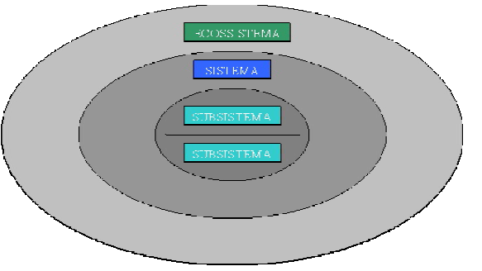
Sistemas

